Slide 1
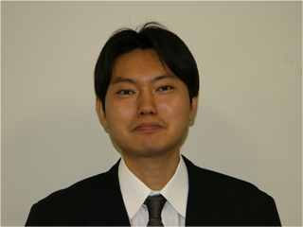
電磁カロリーメーターを使って中性パイ中間子を見よう！
筑波大学/日本学術振興会
洞口拓磨
２０１０年３月２日
宇宙史一貫教育プログラム説明会

Slide 2
課題一覧
LHC ALICE実験における電磁カロリーメーターの役割を理解しよう！
QGP物理における光子測定の重要性について理解しよう
電磁カロリーメーターの原理を理解しよう！
物質と高エネルギー光子の相互作用について理解しよう
クラスタリングについて理解しよう
EMCAL, PHOSの違いは？
ALICE First Dataを使って中性パイ中間子の質量分布を作ってみよう！
中性パイ中間子の質量はいくらだろう？
中性パイ中間子の質量の広がりはどのくらいだろう？
質量・幅の測定結果は妥当だろうか？
電磁カロリーメーターのエネルギー分解能
エネルギー・位置較正の必要性
中性パイ中間子の数を数えてみよう！
中性パイ中間子の横運動量にどのように依存するだろう？
荷電パイ中間子と電磁カロリーメーターとの相互作用をみて見よう！
最小電離粒子によるエネルギーピークを見てみよう！
飛跡検出器による荷電粒子の飛跡と電磁カロリーメーター上のクラスターの位置を比較してみよう！

Slide 3
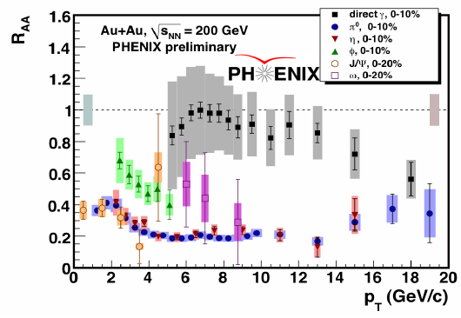
LHC ALICE実験における光子物理
光子測定＠ALICE
陽子ー陽子衝突
摂動論的量子色力学の検証
グルーオン分布関数の導出
重イオン衝突における参照データ
重イオン衝突
ジェット抑制
中性パイ中間子→抑制
直接光子→非抑制
熱光子
大量の中性パイ中間子崩壊によるバックグラウンド

Slide 4
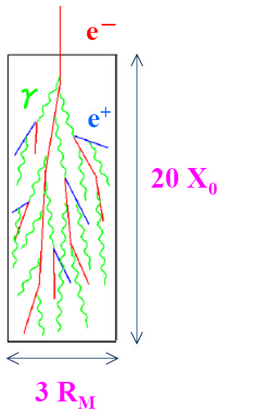
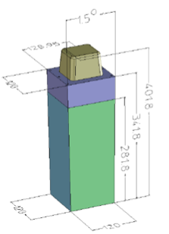
電磁カロリーメーターの原理
高エネルギー光子
電磁シャワーを生成
対生成＋制動放射
電磁シャワー中の電子・陽電子がシンチレーション光を発生
シンチレーション光をAPDにより電気信号に変換・増幅
電気信号をエネルギー値に変換
ALICE EMCALの
１チャンネル
電磁シャワー

Slide 5
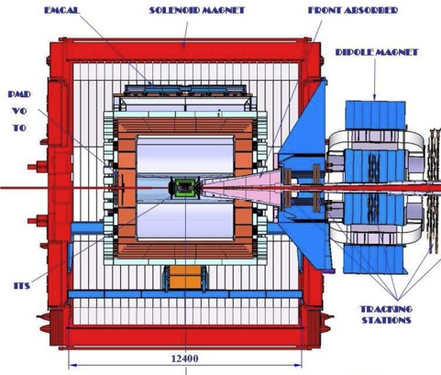
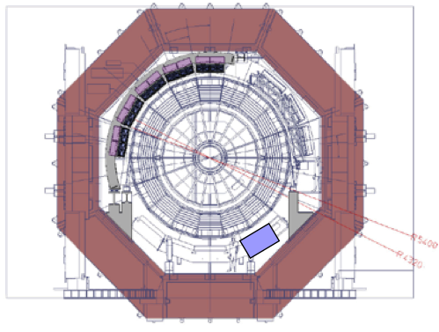
ALICE EMCAL
EMCAL = ElectroMagnetic Calorimeter

Slide 6
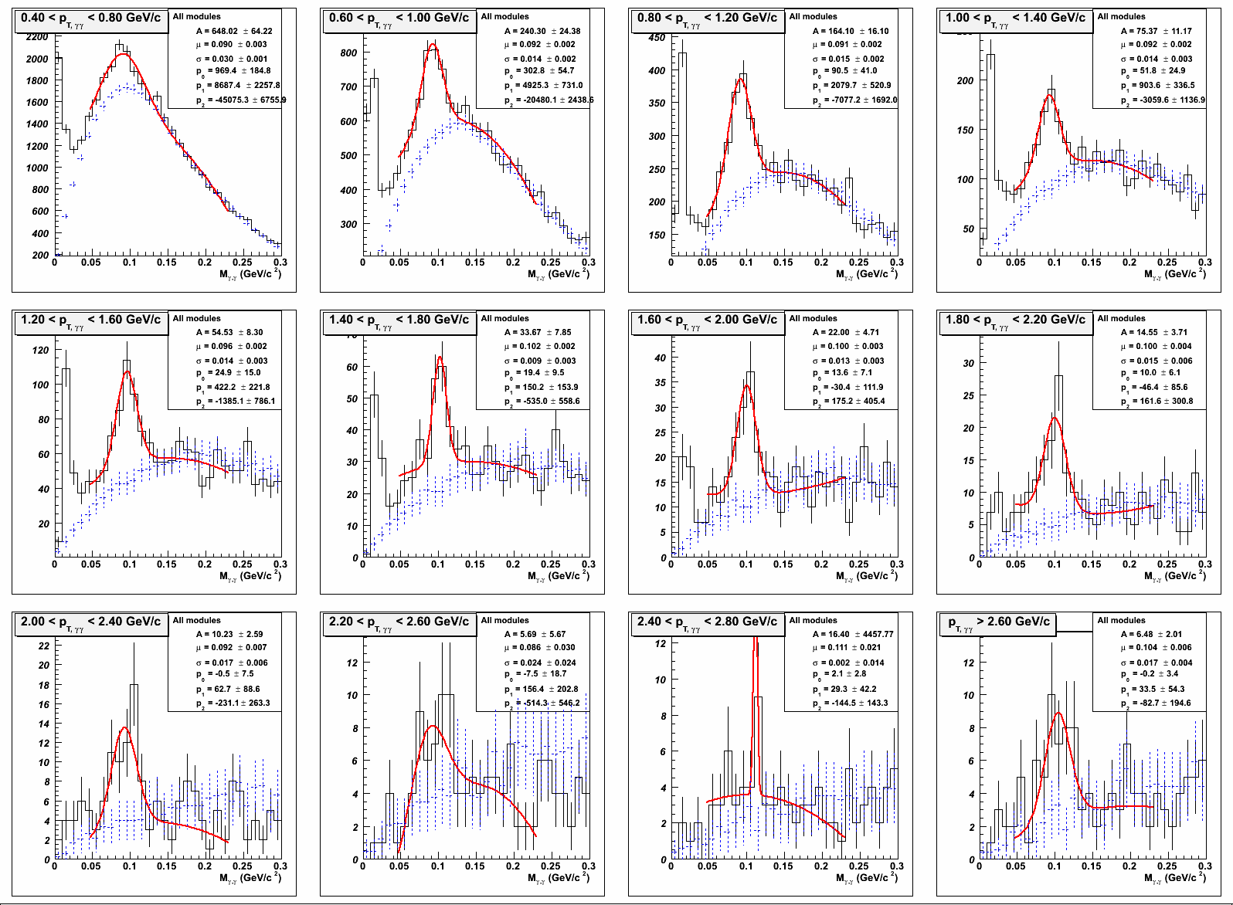
中性パイ中間子の測定
中性パイ中間子
約９８％の確率で２つの光子に崩壊する
同じイベント内で２つの光子を選び、普遍質量を計算する
測定された中性パイ中間子の質量・質量幅は妥当か？
チャンネルごとのエネルギー較正
エネルギーの非線形性
位置情報の誤差

Slide 7
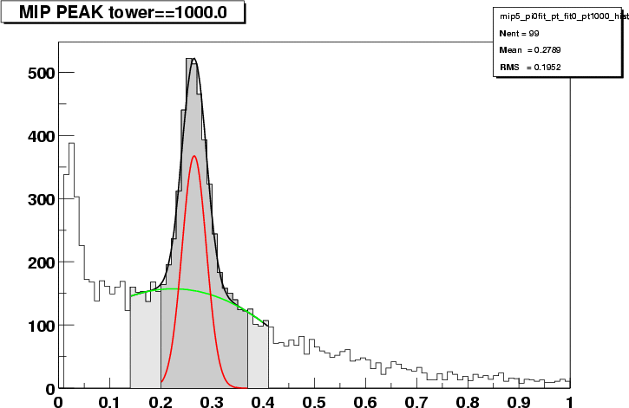
荷電粒子の測定
最小電離粒子（MIP）
高エネルギー荷電粒子の物質中でのエネルギー損失はほぼ一定
飛跡検出器による荷電粒子の飛跡と、電磁カロリーメーター上のクラスターの位置を比較する
電磁カロリーメーターの位置補正
GeV
MIPピークの一例（PHENIX）

Slide 8
解析環境
基本的に筑波クラスターを使用
900GeV pp pass2 data
全ALICE解析環境を使用可能
バッチジョブシステムを使用
CERNでは
lxplus.cern.ch
筑波デスクトップ
問題には随時対応します。
解析マクロの簡単な雛型は用意します。

Slide 9
課題一覧
LHC ALICE実験における電磁カロリーメーターの役割を理解しよう！
QGP物理における光子測定の重要性について理解しよう
電磁カロリーメーターの原理を理解しよう！
物質と高エネルギー光子の相互作用について理解しよう
クラスタリングについて理解しよう
EMCAL, PHOSの違いは？
ALICE First Dataを使って中性パイ中間子の質量分布を作ってみよう！
中性パイ中間子の質量はいくらだろう？
中性パイ中間子の質量の広がりはどのくらいだろう？
質量・幅の測定結果は妥当だろうか？
電磁カロリーメーターのエネルギー分解能
エネルギー・位置較正の必要性
中性パイ中間子の数を数えてみよう！
中性パイ中間子の横運動量にどのように依存するだろう？
荷電パイ中間子と電磁カロリーメーターとの相互作用をみて見よう！
最小電離粒子によるエネルギーピークを見てみよう！
飛跡検出器による荷電粒子の飛跡と電磁カロリーメーター上のクラスターの位置を比較してみよう！

Slide 10
補足
自己紹介
洞口拓磨
学振PD
政府補助金によりCERN長期滞在中です。
オフィス：Build. 587-R-005
電話番号（携帯）：+81-90-5375-5243
オフィス：022-76-72190
課題４にも関与しています。
ALICEライブラリー全般・解析環境全般について相談に乗ります。
必要があれば買い物等にも付き合います。

